Slide 1
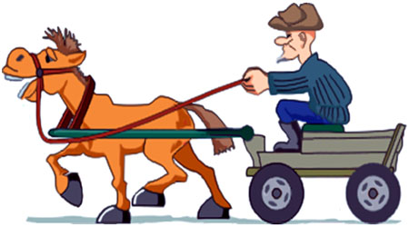
F I Z I K A
7- sinf
MAVZU: QUVVAT.
MASALALAR YECHISH

Slide 2
TAKRORLASH
Tushuncha, Formula | Mazmuni
Mexanik ish
 | Jismlarning ish bajara olish qobiliyati.
A = F S
 | “Turtki” degan ma’noni bildiradi.
Biror-bir jismning kuch ta’sirida ma’lum masofaga ko‘chishi.
Energiya
Mexanik ish formulasi
Impuls

Slide 3
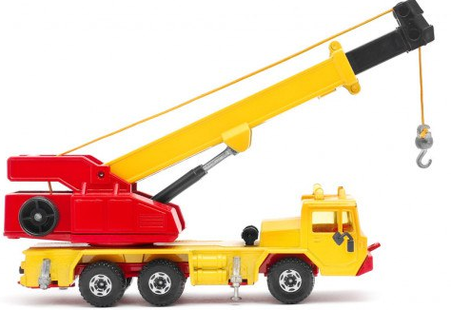
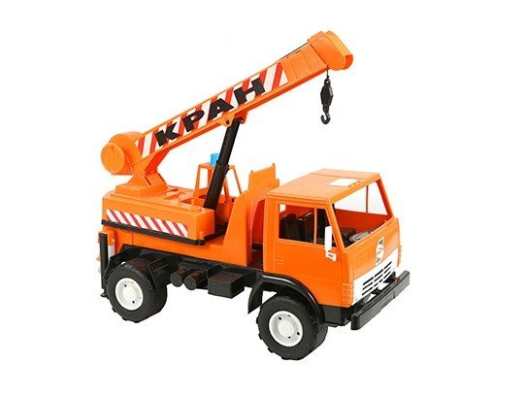
Q U V V A T

Slide 4
Q U V V A T
Quvvat deb vaqt birligi ichida bajarilgan ishga aytiladi.
A = N t
N = $\frac{A}{t}$
N - Quvvat
t = $\frac{A}{N}$
A - Bajarilgan ish
t - Vaqt
Quvvat birligi sifatida Vatt (W) qabul qilingan.

Slide 5
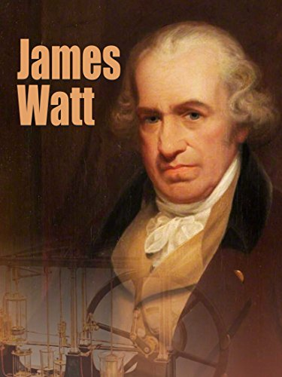
Q U V V A T
Bu birlik bug‘mashinasini birinchi bo‘lib ixtiro qilgan ingliz ixtirochisi J. Uatt sharafiga qo‘yilgan.
1 ot.k = 735,5 W

Slide 6
Q U V V A T BIRLIKLARI
1 mW = 0,001 W = ${10}^{−3}$ W
1 kW = 1000 W = ${10}^{3}$ W
1 $μ$W = 0,000001 W = ${10}^{−6}$ W
1 $M$W = 1000000 W = ${10}^{6}$ W
1 ot.k = 735,5 W

Slide 7
Q U V V A T
A = N t
vatt$∙$ sekund (W $∙$ s)
Quvvatning ish bajara olish tezligi deb atashimiz mumkin.

Slide 8
Q U V V A T
s = $θ ∙$ t
A = F$∙$ s
A = F $θ$ t
$\frac{A}{t}$ = F $θ$
N = $\text{F}∙θ$

Slide 9
Mustaqil bajarish uchun topshiriqlar:
Mavzu oxiridagi savollarga javob yozing.
30-mashqning qolgan masalalarini yeching.

